Slide 1


Slide 2

CURSO DE ESPECIALIZACION
Supervisión de
Mantenimiento

Slide 3
Módulo 2
Enfoque Internacional para la Gestión y Supervisión del Mantenimiento

Slide 4


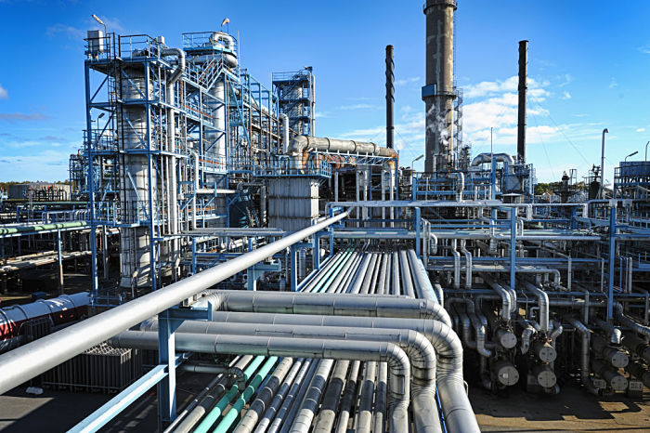



Supervisión del Mantenimiento
Enfoque Internacional para la Gestión y Supervisión del Mantenimiento
Supervisión de Paradas de Planta y Trabajos en Mantenimiento
Gestión y Supervisión de KPI en Mantenimiento
Mejora Continua en Mantenimiento
Habilidades Blandas para la Supervisión de Personal Técnico y de Ingeniería

Slide 5
Taxonomía en Mantenimiento

Slide 6
Es importante que todos los activos a cargo de la organización sean registrados y codificados de acuerdo a una estructura jerárquica que permita su administración y evaluación
Es importante la organización que se quiere realizar al registro de activos
Una norma que se utiliza como referencia para la realización del inventario y registro es la ISO 14224

Slide 7
Taxonomía según ISO 14224
1 – Industria
2 – Categoría del Negocio
Uso / ubicación
3 - Instalación
4 – Planta/Unidad
5 – Sección/Sistema
6 – Unidad de Equipo
Subdivisión de equipos
7 – Sub-unidad
8 – Componente / Item Mantenible
9 - Pieza

Slide 8
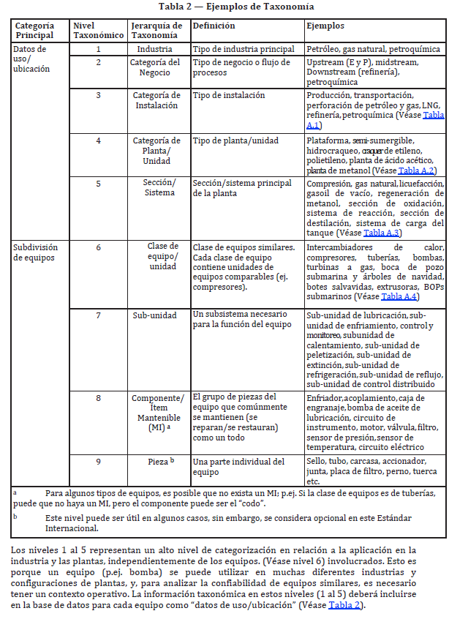

Slide 10
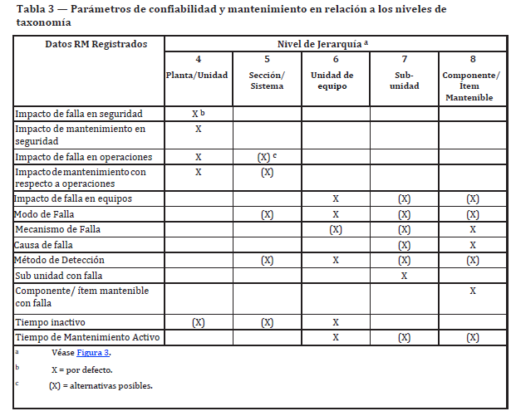

Slide 11
Taller
Escoja 20 activos de su empresa
Determine cuales son los niveles taxonómicos de cada uno
Utilizando la norma diseñe una codificación que permita gestionar estos activos

Slide 12
Gestión y Priorización del Trabajo

Slide 13
Backlog
Dependiendo las normativas los backlogs son las tareas pendientes de realizar, en algunos casos solamente las tareas correctivas y en otras las correctivas y preventivas
Sirven para definir la carga de trabajo de un equipo de mantenimiento
Las OTs deben de contener como mínimo:
Tipo de especialidades y cantidad
Horas por especialista y duración total
Criterio de prioridad
Máquina a intervenir, sistema e item mantenible

Slide 14
Se deben ingresar al backlog todas las órdenes planificadas listas para realizar.
Planificar implica:
Materiales
Recursos terceros
Herramientas
Repuestos

Slide 15
Criterios de Priorización:
0: Emergencia
1: Urgente
2: Importante
3: Mantenimiento no crítico en equipo de producción
4: Mantenimiento no crítico en equipo que no es de producción
Criterio de tipo de OT
S: Seguridad
A: Medio Ambiente
P: Preventivo
C: Correctivo

Slide 16
Planificación y Programación Eficiente del Trabajo

Slide 17
Planificación
La planificación del mantenimiento tiene como objetivo el maximizar la productividad del equipo de mantenimiento a través de:
Gestionar los recursos
Identificar los procedimientos correctos
Identificar los repuestos necesarios
Definir la cantidad de personas y especialidades
La medición de la efectividad de los técnicos de mantenimiento se mide mediante el “Tiempo de llave” o Wrench Time

Slide 18
Wrench Time
W= Horas invertidas en trabajo de Mto/Horas totales en planta
Almuerzo | Descanso | Reuniones | Trabajo en Máquina | Entrenamiento | Traslados | Preparación de materiales | Esperas | Informe
En una empresa sin planificación: W = 25 – 35%
En una empresa con planificación: W = 45 – 55%

Slide 19
Flujo de una Orden de Trabajo
Original va a lugar de registro
Copia queda con Originador
ORIGEN Y APROBACION
CODIGO
AUTORIZAC.
APERTURA
ORIGINADOR Y SUP
PLANIFICADOR
GERENCIA
EMPLEADO PLANIFICACION
PLANIFICACION (FORMAL O INFORMAL)
Copia va al Originador
CIERRE Y ARCHIVO
Original va al archivo si tiene valor histórico
PLANIFICADOR O SUPERVISOR
PLANIFICADOR Y EMPLEADO
REGRESAR EQUIPO A SERVICIO
PROGRAMA SEMANAL (FORMAL O INF)
SUP. Y OPERACIONES
PROGRAMADOR O SUPERVISOR
REALIMENTAC. Y ANALISIS DEL TRABAJO
EJECUCION
PROGRAMA DIARIO Y DEPURACION
TECNICOS Y SUP.
TECNICOS
SUP. Y OPERACIONES
Copia de OT va a Operaciones

Slide 20
Programación
La programación está separada en dos partes:
Programación semanal: organiza la carga del trabajo para una semana con las siguientes premisas:
Se programa al 100% del tiempo
Se selecciona de acuerdo a prioridad y el trabajo proactivo es primero que el reactivo
Un técnico de mayor especialización puede realizar trabajo de menor especialización si la prioridad lo amerita
Programación diaria: organiza la carga diaria de acuerdo a:
Disponibilidad de técnicos y equipos
Ocurrencias, hallazgos, emergencias

Slide 21
El ordenamiento de OTs para la programación semanal empieza por:
Prioridad
Horas requeridas
Máquinas o sistemas
Se empieza programando desde la más importante teniendo en cuenta la capacidad de personal de la semana
El programa se presenta en la reunión semanal de programación para alinear con operaciones las necesidades

Slide 22
El programa semanal se entrega a los supervisores para que realicen la asignación diaria
La asignación diaria depende de:
Las urgencias o emergencias
La disponibilidad diaria de técnicos y equipos
Las necesidades del negocio que pueden surgir

Slide 23
Taller de Programación semanal
De acuerdo al cuadro de tareas planificadas y disponibilidad del personal, generar una programación semanal suficiente para el equipo de trabajo

Slide 24
Organización del Trabajo de Acuerdo a la Planificación

Slide 25
El programa diario
Con el programa semanal el supervisor debe de elaborar el programa diario
Lo ideal es que esté terminado antes del cierre de la jornada laboral, así los técnicos ya saben qué les va a tocar al día siguiente y vienen preparados

Slide 26
Previo al inicio de la jornada el supervisor debe asegurarse que:
Los repuestos y recursos estén disponibles en el lugar adecuado
Los técnicos tengan toda la información necesaria para realizar el trabajo
Operaciones y seguridad estén al tanto del programa
Durante la jornada el supervisor debe de:
Realizar los cambios necesarios de acuerdo a los cambios de prioridades
Facilitar las labores de los técnicos
Supervisar la calidad de la ejecución

Slide 27
Taller de Programación diaria
Con la programación semanal, realizar la programación diaria de acuerdo a las indicaciones suministradas

Slide 28
Supervisión de la Ejecución de Trabajos de Mantenimiento

Slide 29
Supervisión del trabajo
El supervisor tiene una labor fundamental en la calidad de los trabajos de mantenimiento
Debe de combinar sus habilidades técnicas y de comunicación para:
Identificar los posibles puntos de falla
Dar soporte a los técnicos cuando lo requieran
Verificar los puntos críticos de la ejecución
Instruir a los técnicos

Slide 30
Uno de los puntos a verificar durante la ejecución son los permisos de seguridad, teniendo en cuenta que:
La verificación se debe hacer en el campo
Se debe revisar el cumplimiento durante las labores
No asumir que ya saben
El supervisor debe ser experto en medidas de seguridad

Slide 31
Con respecto a la calidad del trabajo:
Verificar las técnicas de desmontaje
Solicitar estar presente cuando los equipos están abiertos, en las mediciones críticas o las que requieran tomar alguna decisión
Verificar el trabajo previo al cierre del equipo
Verificar si los técnicos entienden y siguen los métodos, cantidades, tolerancias.
Verificar las técnicas de alineamiento, balanceo y lubricación

Slide 32
Elaboración de Informes de Tareas de Mantenimiento Ejecutadas

Slide 33
Importancia de los reportes de trabajos
La retroalimentación de los trabajos de mantenimiento es uno de los pilares del proceso de gestión
Permite identificar:
Repuestos y herramientas faltantes
Errores en la planificación
Necesidades adicionales
Dificultades en la ejecución
Condiciones de equipo no detectadas previamente
Un buen informe es clave dentro del proceso de fortalecimiento de la planificación del mantenimiento

Slide 34
Algunas veces no se tiene la información completa para realizar un trabajo y se tiene que planificar. El técnico debe colocar en su retroalimentación:
Números de partes faltantes
Planos actualizados
Mediciones actualizadas como medidas de ejes, corrientes, niveles de alineamiento

Slide 35
En el caso de los mantenimientos correctivos es importante entender y reportar el modo de falla
El modo de falla es la causa real que ocasionó el problema:
Si un neumático está sin aire ese es el síntoma, los modos de falla serían:
Válvula de aire en mal estado
Deformación del aro
Agujero en la banda de rodamiento
Golpe en el costado
Cuando se identifica el modo de falla, es posible realizar una medida correctiva definitiva

Slide 36
En el caso de inspecciones, es importante que los técnicos tengan en cuenta:
Los estándares y tolerancias de las mediciones
Que reporten y alerten las desviaciones y medidas fuera del estándar
Que midan apropiadamente, una mala medición puede llevar a conclusiones erradas

Slide 37
Validación de los reportes
Los supervisores deben de tener una rutina de revisión de los reportes
Estos deben ser leídos antes de ser aceptados revisando entre otras cosas:
Si no hay trabajos urgentes pendientes que deban ser programados
Las mediciones de parámetros y compararlas con los límites de alerta
Las modificaciones en planos y layouts para validarlas y transmitirlas
Las desviaciones en la ejecución para verificar si los procedimientos fueron los correctos
Es importante auditar de manera aleatoria la validez de los reportes.

Slide 38


